Slide 1
МУНИЦИПАЛЬНОЕ БЮДЖЕТНОЕ ДОШКОЛЬНОЕ ОБРАЗОВАТЕЛЬНОЕ УЧРЕЖДЕНИЕ ГОРОДСКОГО ОКРУГА КОРОЛЁВ МОСКОВСКОЙ ОБЛАСТИ
«ДЕТСКИЙ САД КОМБИНИРОВАННОГО ВИДА
№ 28 «ЛЮДМИЛА»

Slide 2
Знакомство
с
профессией почтальон
Воспитатель:
Бевз М.А.

Slide 3
Цель:
систематизировать знания детей о труде работников почты
Задачи:
1.Расширять представления о труде взрослых , его необходимости и общественной деятельности;
2.Расширять и активизировать словарь детей;
3.Формировать взаимопонимание, взаимопомощь, самостоятельность;
Предварительная работа:
1.Беседа о труде работников почты;
2.Чтение произведений: С.Я.Маршак «Почта»;
3.Рассматривание иллюстраций ,журналов, открыток

Slide 4
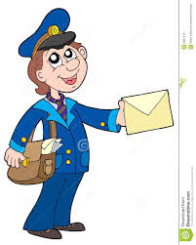
Кто стучится в дверь ко мне С толстой сумкой на ремне, С цифрой 5 на медной бляшке, В синей форменной фуражке?
Это он, Это он, Ленинградский почтальон.

Slide 5
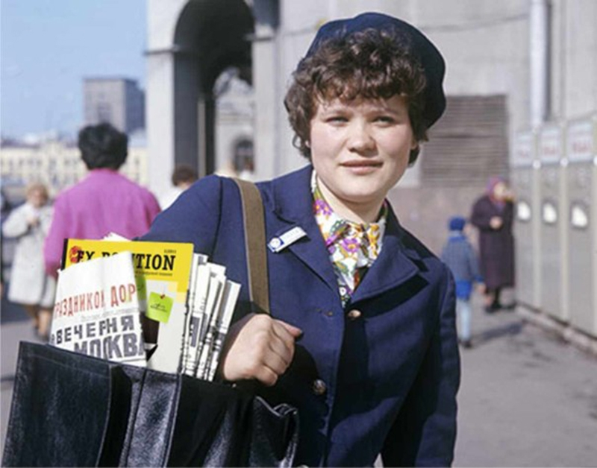
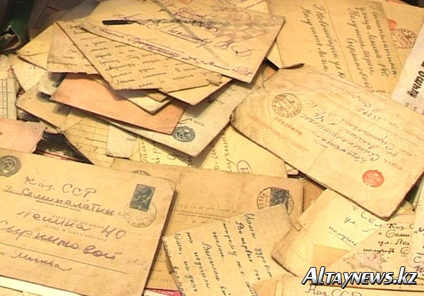
У него сегодня много Писем в сумке на боку,- Из Ташкента, Таганрога, Из Тамбова и Баку.

Slide 6
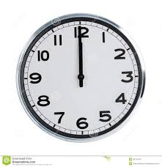
В семь часов он начал дело, В десять сумка похудела, А к двенадцати часам Всё разнёс по адресам.

Slide 7
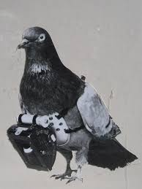

Slide 8
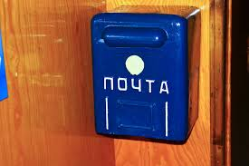
Письмо само Никуда не пойдёт, Но в ящик его опусти - Оно пробежит, Пролетит, Проплывёт Тысячи вёрст пути.

Slide 9
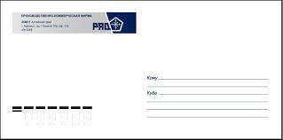
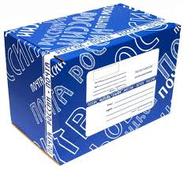
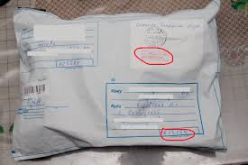
Только в конверте лист бумаги станет письмом, посылка -посылкой, бандероль - бандеролью. А на конверте, посылке, бандероли должны быть написаны адрес получателя и адрес отправителя, обязательно почтовая марка и индекс страны, куда направляется письмо, посылка , бандероль.

Slide 10
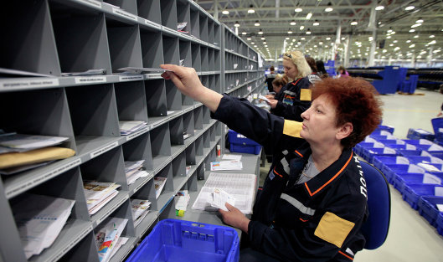
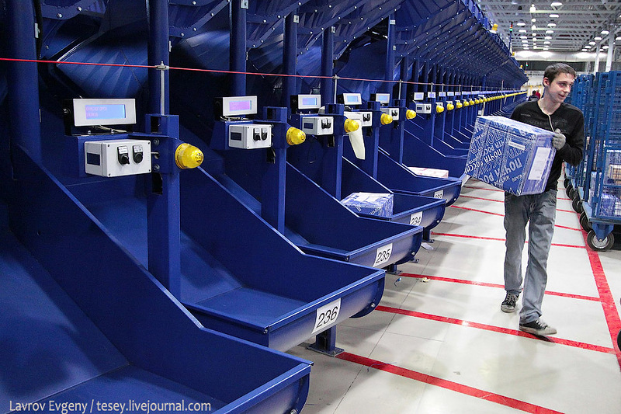
Письма и посылки раскладываются по адресам

Slide 11
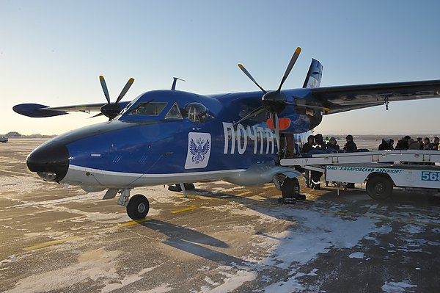
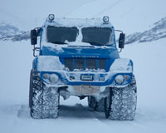
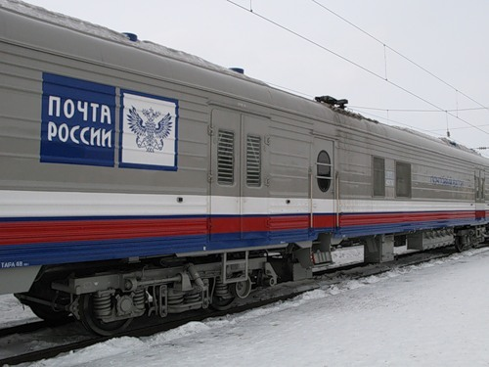
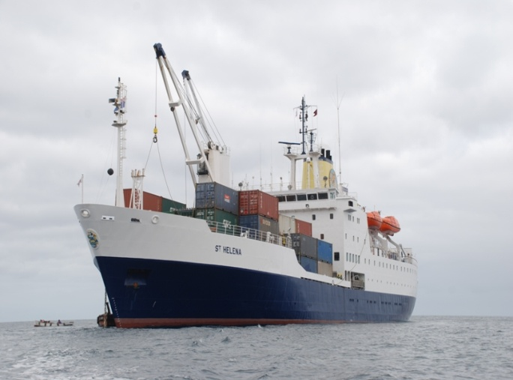
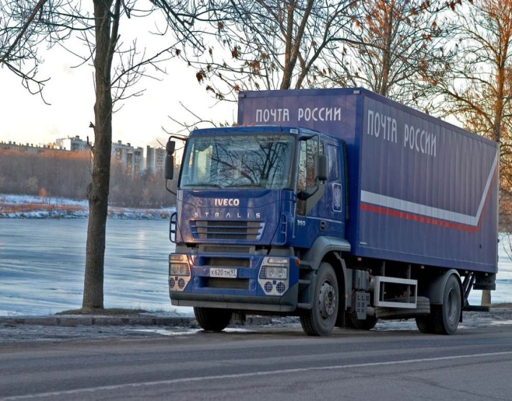
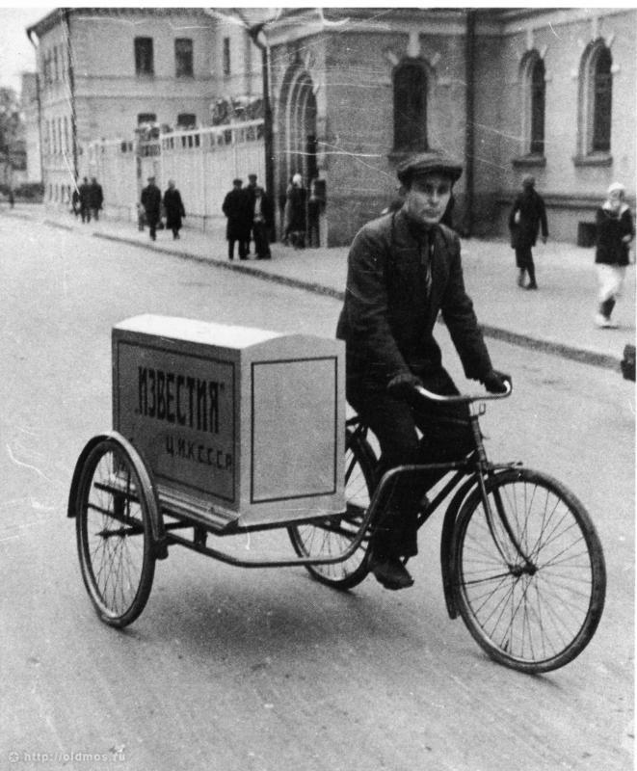
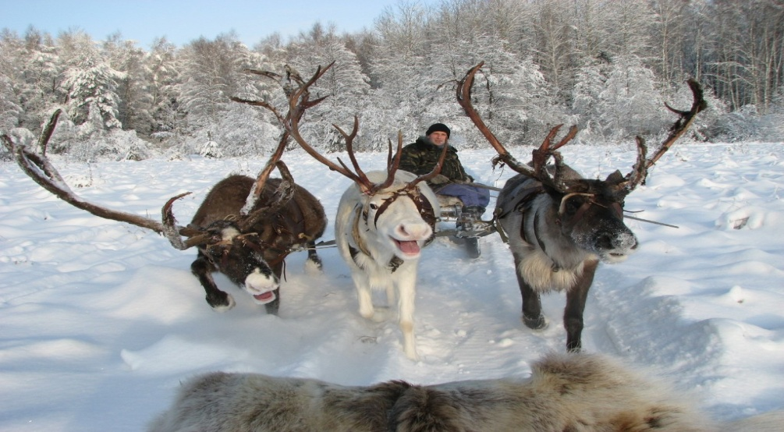
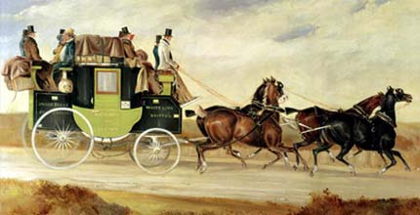

Slide 12
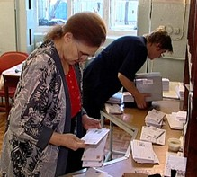
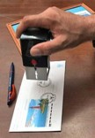
И снова письма, посылки, бандероли попадают на почту, где их разбирают по адресам, ставят штамп, разносят по домам.

Slide 13
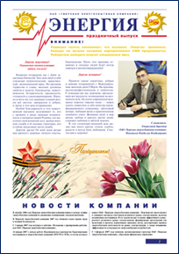
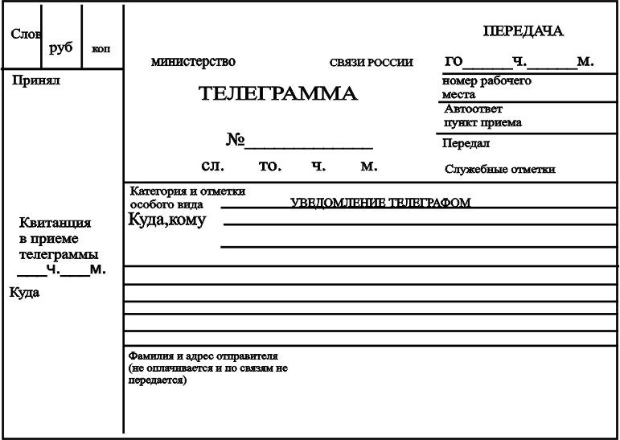
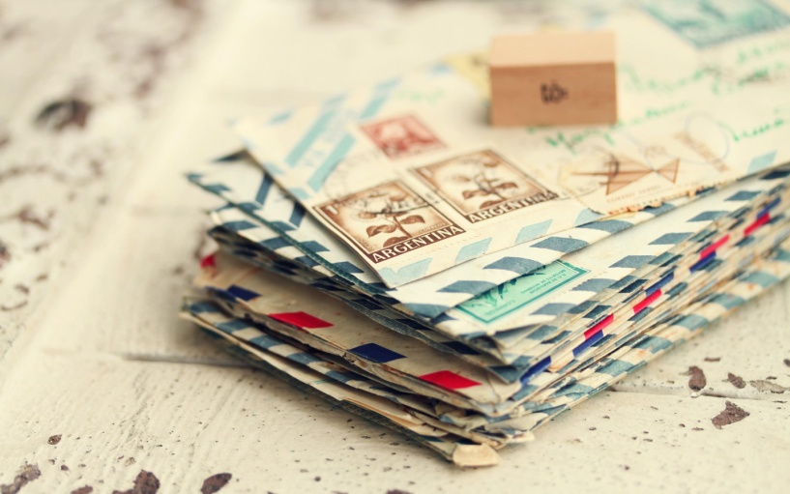
А что ещё приносят нам почтальоны?

Slide 14
А теперь повторим то , что мы узнали
Адресат - человек ,которому адресованы почтовые отправления
Отправитель-человек, который посылает почтовые отправления

Slide 15
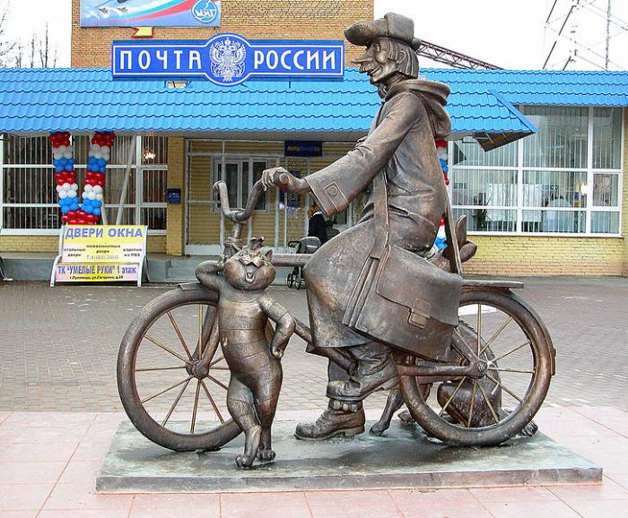
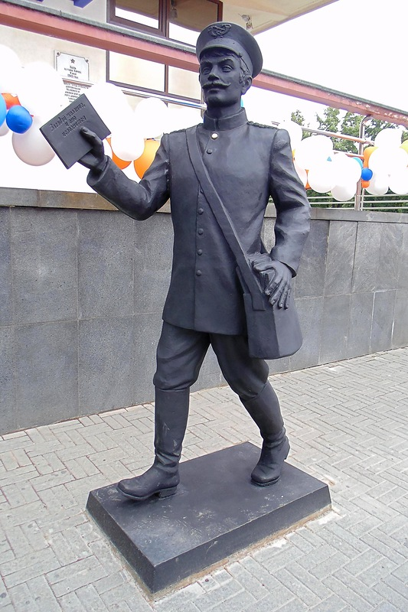
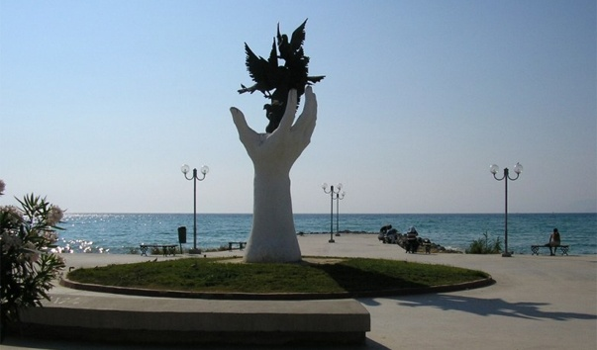
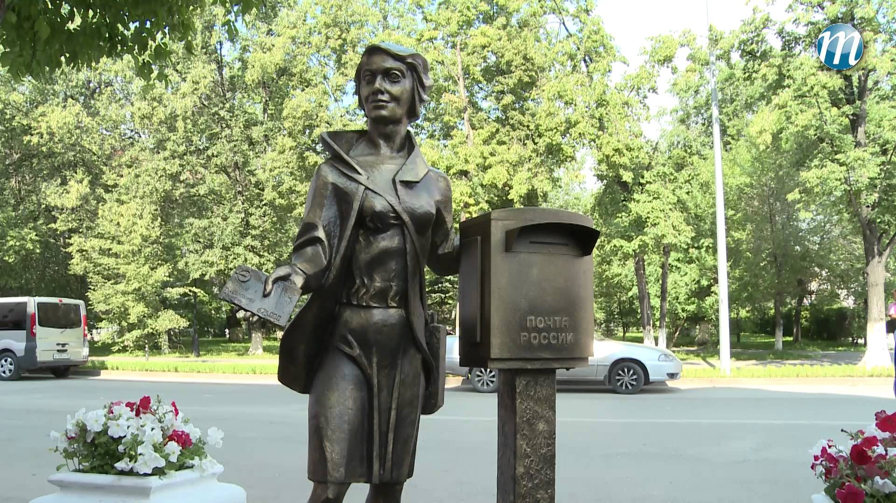
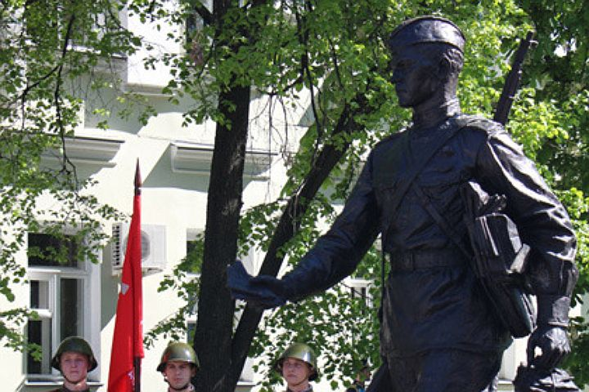

Slide 16
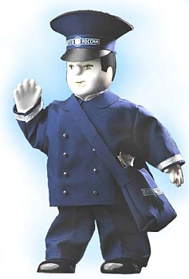
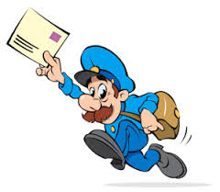
Честь и слава почтальонам, Утомлённым, запылённым, Слава честным почтальонам С толстой сумкой на ремне!

